Slide 1



Профсоюз образования и науки – Что? Где? Зачем?
ГАУДПО»БИПКРО»
Председатель ППО Е.И.Коварда

Slide 2
Общие сведения
Профессиональный союз работников народного образования и науки Российской Федерации - добровольное общественное объединение граждан, работающих в образовательных учреждениях различных типов и видов, органах управления образованием, организациях, предприятиях и учреждениях образования и науки и обучающихся в образовательных учреждениях профессионального образования независимо от их организационно-правовой формы.
Цели: представительство и защита социально-трудовых прав и профессиональных интересов членов Профсоюза.
Основные направления деятельности: повышение уровня оплаты труда работников образования, совершенствование нормирования их труда. Правозащитная деятельность. Организация и проведение профессиональных конкурсов: «Учитель года», «Лидер в образовании», «Лучшие школы России», «Студенческий Лидер». Обеспечение прав членов Профсоюза на здоровые и безопасные условия труда и обучения. Защита социально-экономических прав и интересов студенчества. Международная деятельность. Внутрисоюзная деятельность.

Slide 3
Из истории
Первый съезд народных учителей 1895 год – как повышение профессионального уровня работников,
1905 год – Союз народных учителей и других деятелей народного образования – демократически настроенные работники образования (профессиональная и политическая организация),
9 июня 1905 год – Всероссийский Союз учителей и деятелей по нар.обр. (создано Центральное Бюро, Устав и исключена политплатформа)
1917-1919, 29 июля – Создание Всероссийского профессионального Союза работников просвещения и соцкультуры (на основе просоветски настроенных работников образования, вернулась политика),
Май 1921 – в Союз вошли работники печати,
Октябрь 1921 – образован Всероссийский профессиональный союз работников просвещения и искусств,

Slide 4
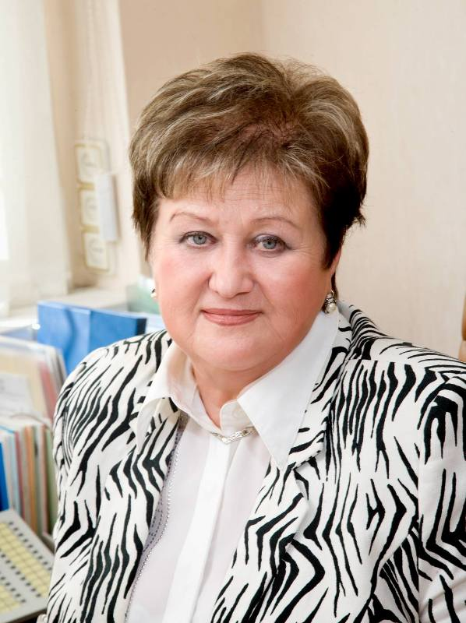
7. Май 1922 года – разделение на профсоюз работников просвещения и работников искусств,
8. 1922-1948 годы – Профсоюз работников начальных и средних школ и дошкольных учреждений РСФСР,
9. Май 1956 – переименован в Профсоюз работников Просвещения РСФСР,
10. Март 1958 года – преобразован в Республиканскую организацию профсоюза работников просвещения, высшей школы и научных учреждений СССР,
11. 26-27 сентября 1990 года – реформирование в Профсоюз работников народного образования и науки СССР, председателем избран Яковлев В.М.,
12. 6 февраля 1992 год – переименован в Профсоюз работников народного образования и науки РФ,
С августа 2003 Председателем Профсоюза была избрана Галина Ивановна Меркулова.

Slide 5
Основные направления деятельности
1. Защита социальных, трудовых, профессиональных прав и интересов членов Профсоюза.
2. Достижение достойного уровня оплаты труда, пенсий и социальных пособий.
3. Развитие социального партнерства в интересах работников.
4. Контроль за соблюдением трудового законодательства в учреждениях образования.
5. Спортивно-оздоровительная деятельность. Оздоровление работников и их детей.
6. Развитие молодежной политики.
7. Забота о ветеранах.
8. Мотивация профсоюзного членства.
9. Подготовка и обучение профсоюзных кадров.
10. Информационная деятельность.
11. Финансовое укрепление профсоюза.

Slide 6
ОСНОВНЫЕ НАПРАВЛЕНИЯ ОРГАНИЗАЦИОННОЙ РАБОТЫ В ПРОФСОЮЗЕ
создание локальной нормативной базы деятельности организаций Профсоюза;
осуществление организационно-уставной деятельности, в том числе оказание методической, консультационной, юридической и материальной помощи членам Профсоюза;
подготовка и проведение профсоюзных конференций, заседаний выборных органов организаций Профсоюза;
оказание организационно-методической профсоюзным организациям;
работа с профсоюзными кадрами и активом (определение штатной политики, формирование резерва и т.д.);

Slide 7
ОСНОВНЫЕ НАПРАВЛЕНИЯ ОРГАНИЗАЦИОННОЙ РАБОТЫ В ПРОФСОЮЗЕ
организация обучения, повышения квалификации и переподготовки профсоюзного актива;
организация работы по награждению профсоюзного актива;
подготовка и проведение отчетов и выборов;
информационно-методическая работа;
организация системы сбора членских профсоюзных взносов;
организация профсоюзной статистики;
делопроизводство в организациях Профсоюза.

Slide 8

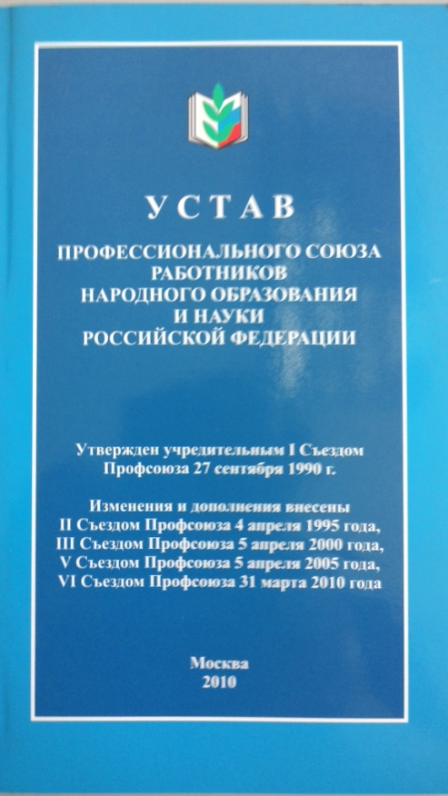
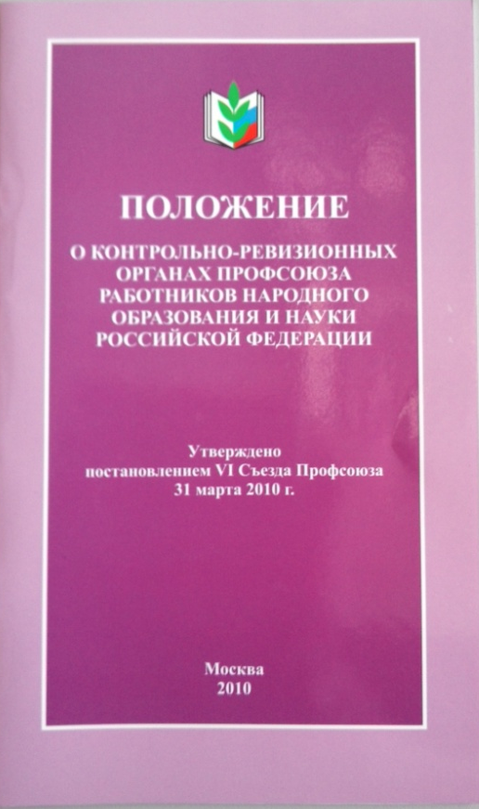
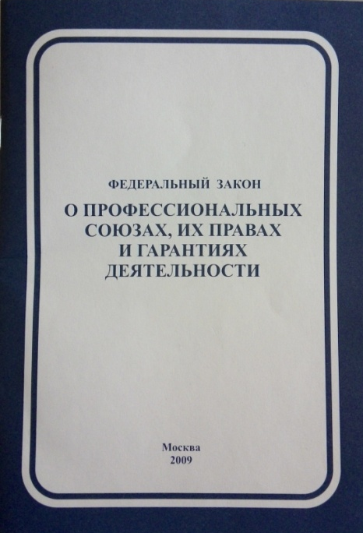
НОРМАТИВНАЯ БАЗА ОРГАНИЗАЦИОННОЙ РАБОТЫ В ПРОФСОЮЗЕ
Notes:
Кроме того, Положения о территориальной и первичной организации Профсоюза работников народного образования и науки РФ, Правила по ведению делопроизводства в организациях Профсоюза, Регламент Центрального Совета Профсоюза и Исполкома Профсоюза, Рекомендации по заключению трудового договора с председателем профсоюзной организации, Примерное положение об оплате труда работников региональных (межрегиональных), местных и первичных организаций Профсоюза, а также их гарантиях, компенсациях и социальных выплатах, Положения о конкурсах и др.

Slide 9

ОБЩЕРОССИЙСКИЙ ПРОФСОЮЗ ОБРАЗОВАНИЯ
ИНДИВИДУАЛЬНОЕ ЧЛЕНСТВО

Slide 10
СТРУКТУРА ОБЩЕРОССИЙСКОГО ПРОФСОЮЗА ОБРАЗОВАНИЯ

Slide 11

7 ИЗ 10 РАБОТАЮЩИХ В ОБРАЗОВАНИИ ЯВЛЯЮТСЯ ЧЛЕНАМИ ОБЩЕРОССИЙСКОГО ПРОФСОЮЗА ОБРАЗОВАНИЯ

Slide 12
5 ИЗ 10 ОБУЧАЩИХСЯ ВЫСШИХ И ПРОФЕССИОНАЛЬНЫХ ОБРАЗОВАТЕЛЬНЫХ ОРГАНИЗАЦИЙ
ЯВЛЯЮТСЯ ЧЛЕНАМИ
ОБЩЕРОССИЙСКОГО ПРОФСОЮЗА ОБРАЗОВАНИЯ

Slide 13

СТРУКТУРА ОБЩЕРОССИЙСКОГО ПРОФСОЮЗА ОБРАЗОВАНИЯ
80
2313
83913
72438
РЕГИОНАЛЬНЫЕ (МЕЖРЕГИОНАЛЬНЫЕ)
МЕСТНЫЕ (ОКРУЖНЫЕ, ГОРОДСКИЕ, РАЙОННЫЕ, ИНЫЕ)
ПЕРВИЧНЫЕ
ПРОФГРУППЫ
ОРГАНИЗАЦИИ ПРОФСОЮЗА
Notes:
Первичные справами территриальных и объединенные

Slide 14
Так что же такое ПРОФСОЮЗ?
НАДЕЖНОЕ РАБОЧЕЕ МЕСТО
ДОСТОЙНАЯ ЗАРПЛАТА И ПЕНСИЯ
БЕЗОПАСНАЯ РАБОТА
ДОСТУПНОЕ ЖИЛЬЁ
ЗДОРОВЬЕ И ОТДЫХ
ПОЛУЧЕНИЕ ЛЬГОТ В ПРОФСОЮЗЕ
ПОМОЩЬ В ЗАКЛЮЧЕНИИ КОЛЛЕКТИВНОГО ДОГОВОРА
ЧТО ТЕРЯЕТ ТОТ, КТО НЕ СТАЛ ЧЛЕНОМ ПРОФСОЮЗА ИЛИ ВЫШЕЛ ИЗ НЕГО?

Slide 15
Профессиональный союз работников народного образования и науки
Российской Федерации

